Slide 1

NÁZEV: VY_32_INOVACE_MAT1_15_Matematické hádanky
NÁZEV ŠKOLY: Základní škola a Mateřská škola Dublovice, okres Příbram
AUTOR: Mgr. Gabriela Falcová
TEMA: Matematické hádanky
ČÍSLO PROJEKTU: CZ.1.07/1.4.00/21.3399

Slide 2
ANOTACE
materiál určen pro žáky prvního ročníku
základní školy
využitelný při práci s interaktivní tabulí

Slide 3
Přemýšlej a odpovídej
Dnes je pondělí, který den bude za dva dny?
Který je šestý den v týdnu?
Nyní je květen, který měsíc bude příští?
Který měsíc byl předchozí?

Slide 4
Přemýšlej a odpovídej
Dnes je pondělí, který den bude za dva dny?
středa
Který je šestý den v týdnu?
sobota
Nyní je květen, který měsíc bude příští?
červen
Který měsíc byl předchozí?
duben

Slide 5
Seřaď ve správném pořadí
oběd
snídaně
večeře
Kolikátá v pořadí je večeře?
Kolikátá v pořadí je snídaně?
Kolikátý v pořadí je oběd?

Slide 6
Seřaď ve správném pořadí
oběd
snídaně
večeře
snídaně
oběd
večeře
Kolikátá v pořadí je večeře?
třetí (3.)
Kolikátá v pořadí je snídaně?
první (1.)
Kolikátý v pořadí je oběd?
druhý (2.)

Slide 7

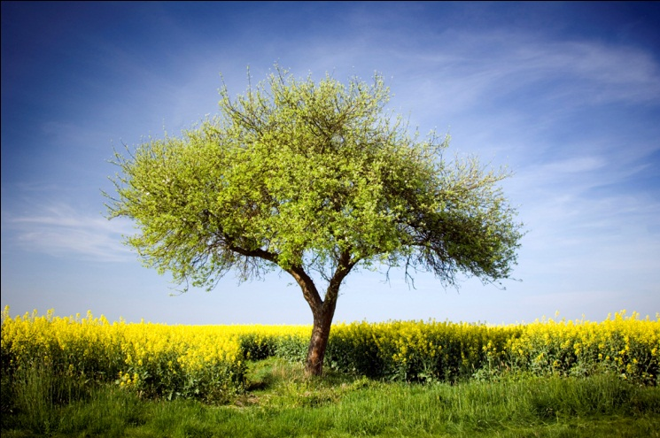
Doplň
Jaro, ..............., podzim,……………
Které roční období je v pořadí první?
…………………………………
Které roční období je poslední?
…………………………………
Které roční období je druhé?
………………………………

Slide 8

Doplň
Jaro, ....léto..........., podzim,………zima……
Které roční období je v pořadí první?
……jaro……………………………
Které roční období je poslední?
……zima……………………………
Které roční období je druhé?
………léto………………………

Slide 9
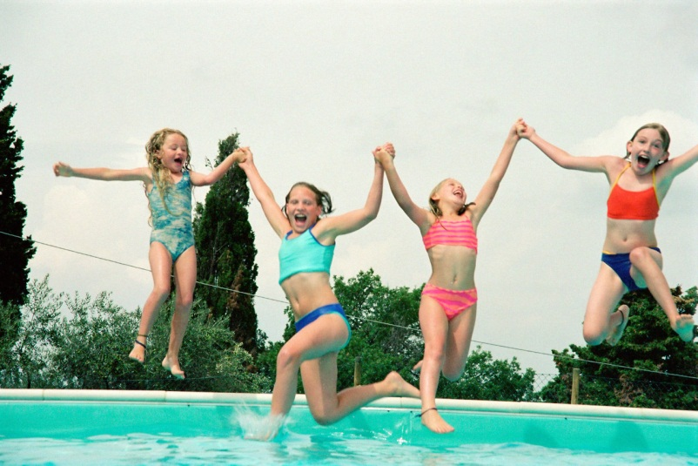
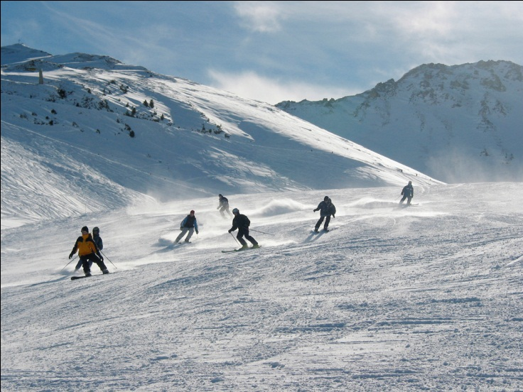

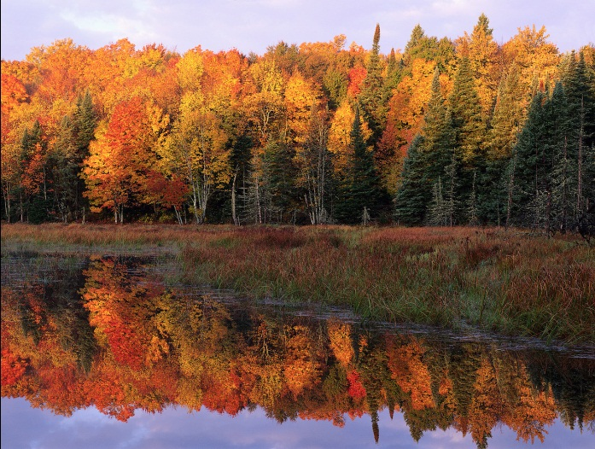
Pojmenuj roční období a seřaď ve správném pořadí

Slide 10


Pojmenuj roční období a seřaď ve správném pořadí
JARO LÉTO
PODZIM ZIMA

Slide 11
Citace
Office.microsoft.com

